Slide 1

Multisensorinio pasakojimo metodo taikymas turinčių negalią ar mokymosi sunkumų suaugusiųjų neformalaus ugdymo procese
The Village Storytelling Centre (Škotija) patirtis
Virginija Švedienė
Suaugusiųjų švietimo veiklų koordinatorė
2021 12 14

Slide 2
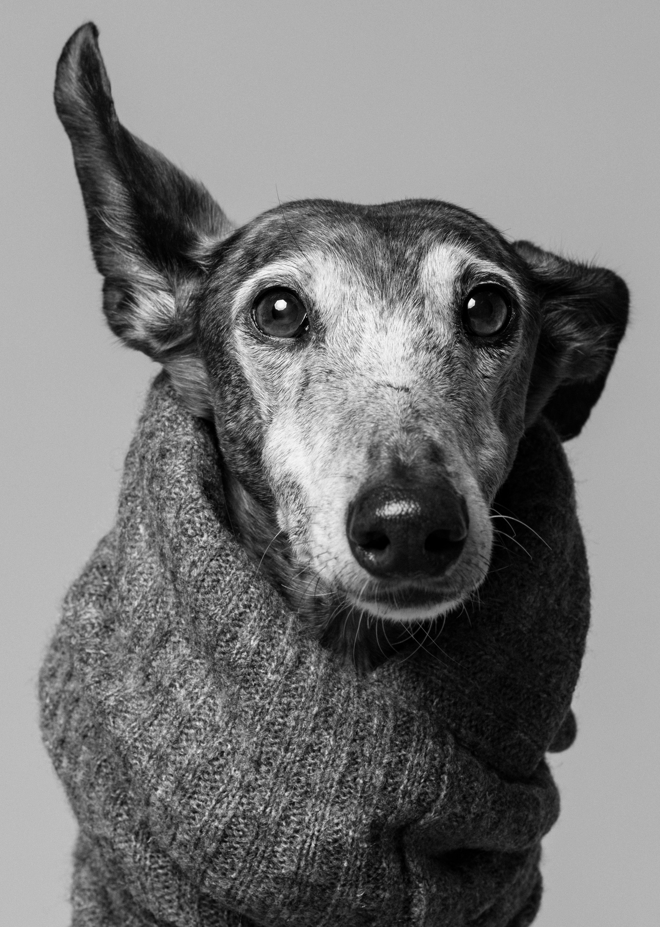
Multisensorinis pasakojimo metodas
Istorijos, kurios apima ne tik sakytinį tekstą, bet ir jutiminį pojūčių stimuliavimą.
Tokiose istorijose susipina paprastas pasakojimas, remiantis istorijos tekstu, ir jutiminė patirtis. Pasakojant istorijas multisensoriniu metodu, įtraukiami visi pojūčiai – lytėjimo, uoslės, klausos, skonio ir regos.
Pavyzdžiai: šviesos efektai, triukšmas, tam tikros maisto ar audinių tekstūros.

Slide 3
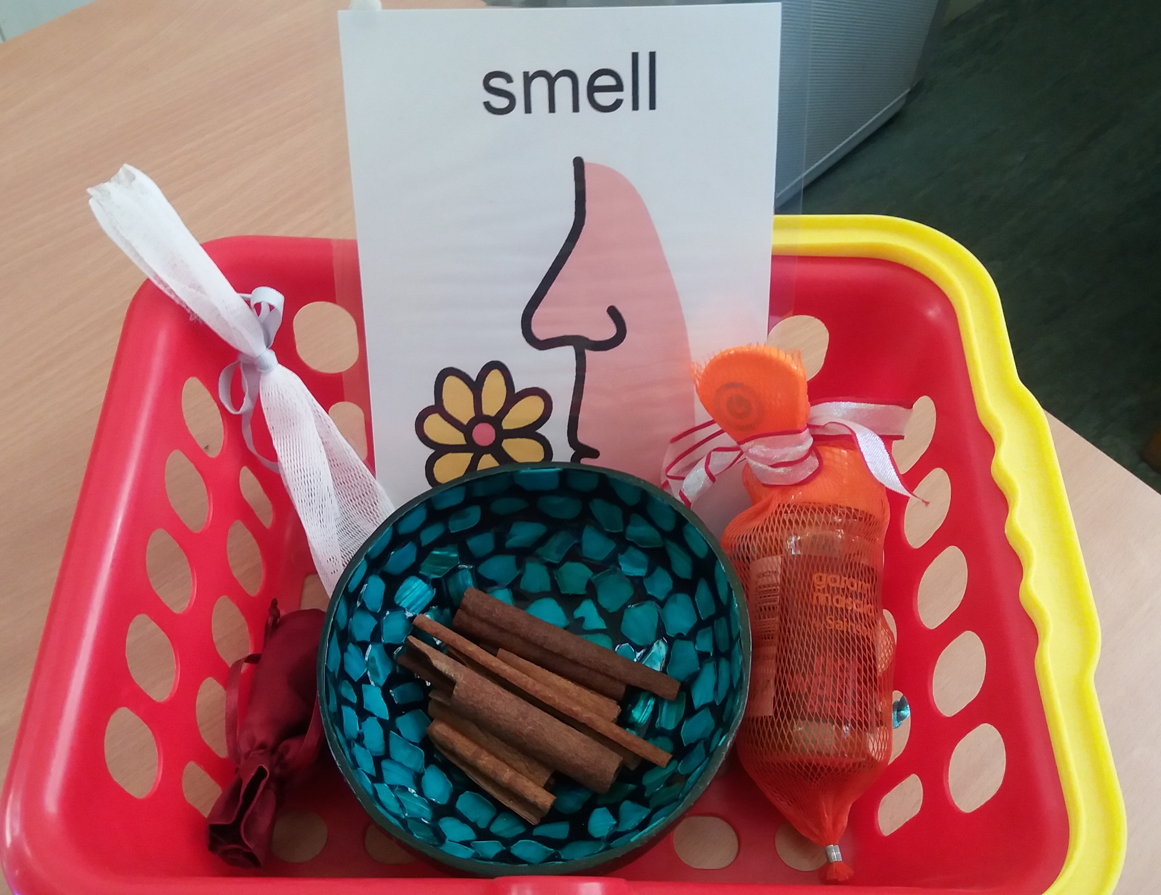
Multisensorinis pasakojimo metodas gali būti naudojamas
Visoms amžiaus grupėms (vaikams, paaugliams, jaunimui, suaugusiems), jei yra specialiųjų ugdymosi poreikių ar negalių.
Padeda lavinti raštingumo įgūdžius, skatina bendrauti, teigiamai veikia psichinę, emocinę ir fizinę būklę.

Slide 4
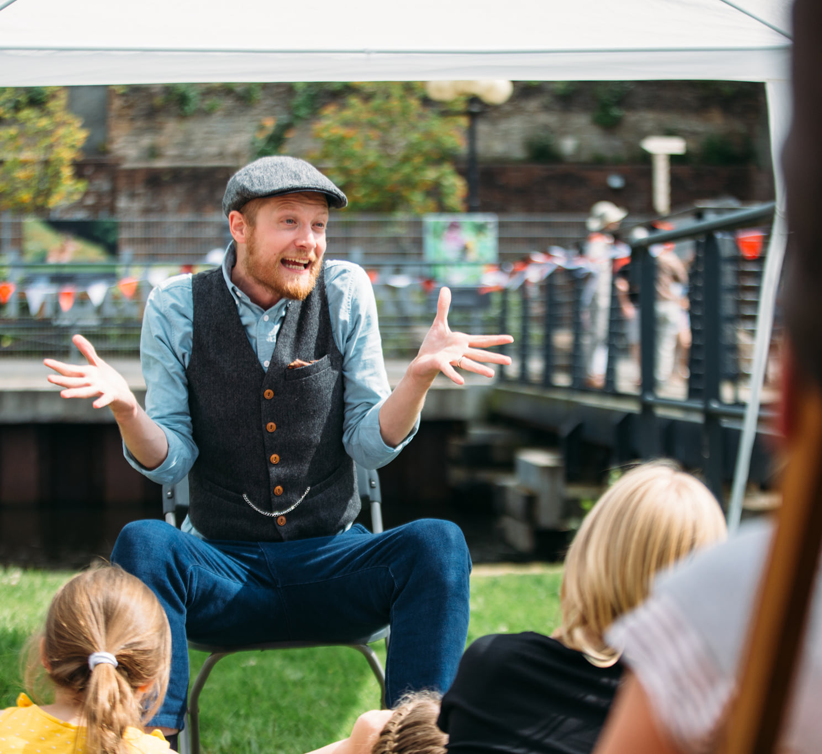
Pasakotojas Dan Serridge
Profesionalus aktorius, pasakotojas, menininkas, dirbantis su įvairaus amžiaus ir gebėjimų bendruomenės grupėmis. Jis pasakoja istorijas, pasitelkdamas savo patirtį ir folklorą bei padeda žmonėms papasakoti savąsias, skatindamas kiekvieną pamatyti savo patirtį kaip meno kūrinį, kuris vertas pasidalijimo.

Slide 5
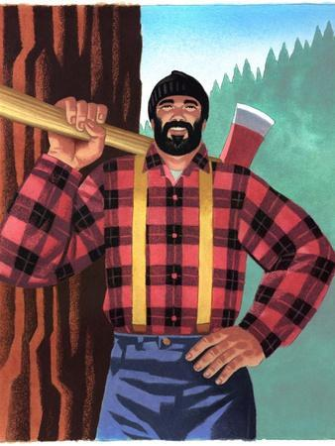
Pasaka apie medkirtį tomą
Kiekvieną dieną Tomo mama liepdavo jam eiti į mišką prikirsti malkų krosniai. Jis nešdavosi ant peties sunkų kirvį, kuris dienai baigiantis labai slėgdavo jo pečius. Lauke būdavo labai šalta ir kad bent kiek sušiltų Tomas dainuodavo dainą. Kad ir kaip būdavo šalta, visgi Tomas retkarčiais sustodavo pasiklausyti tekančio šaltinio. Tai jį raminančiai veikdavo. Tuomet jis sustodavo prie uogų krūmo ir nusiskindavo vieną kitą uogą. Jis praeidavo ir pro rozmarino krūmus, kurie net ir žiemą skleisdavo nuostabų kvapą.

Slide 6
Pasaka apie medkirtį tomą
Kartą beeidamas mišku jis paslydo ant ledo ir pargriuvo. Tomas tarė ledui: „Tu esi stiprus“. Tačiau ledas atsakė, jog saulė stipresnė, nes jai pašvietus ledas ištirpsta. Tomas tarė saulei „Tu esi stipri“, tačiau saulė atsakė, jog ji pasislepia, kai pasirodo debesis, vadinasi, debesis yra stipresnis. Tačiau debesys pasakė, kad vėjas už juos stipresnis. O vėjas pasakė, kad kalnas už jį stipresnis. O kalnas pasakė, kad medis stipresnis, nes jis auga ant kalno. Tada Tomas paėmė kirvį ir nukirto medį. Ir sušuko: „Vadinasi aš esu stipriausias!“ Bet čia jis ir vėl paslydo ant ledo ir pargriuvo, sušlapo ir pasuko namo. Namie jis įmetė malkas į krosnį ir sėdėdamas prie ugnies mąstė apie tai, kas jam nutiko per dieną ir kas gi vis dėlto yra stipriausias.

Slide 7
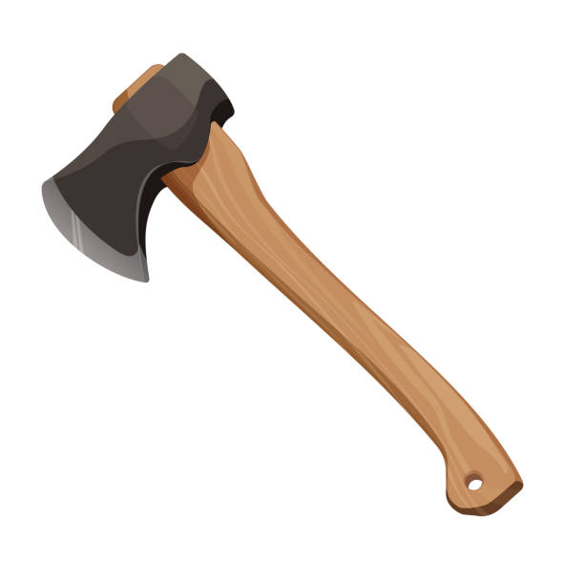
KIRVIS
Sunkus, daug sveriantis, kietas (pasakotojas sesijos dalyviams duoda pajausti kirvio koto svorį, imituodamas kirvį didele pliauska).

Slide 8
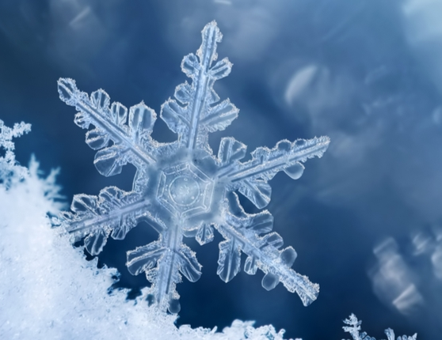
Šalčio pojūtis
Šaltas vėjas, ledas, sniegas (pasakotojas sesijos dalyviams duoda paliesti ledą).

Slide 9
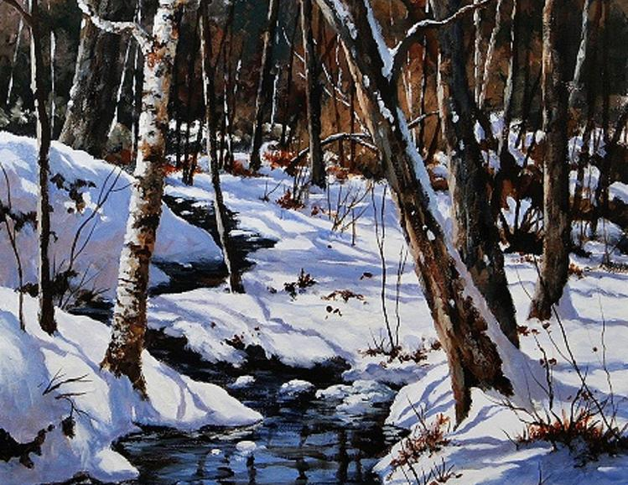
Tekančio šaltinio garsai
Raminantis, malonus tekančio šaltinio garsas, kurį pasakotojas išgauna šiaudeliu vandens stiklinėje.

Slide 10
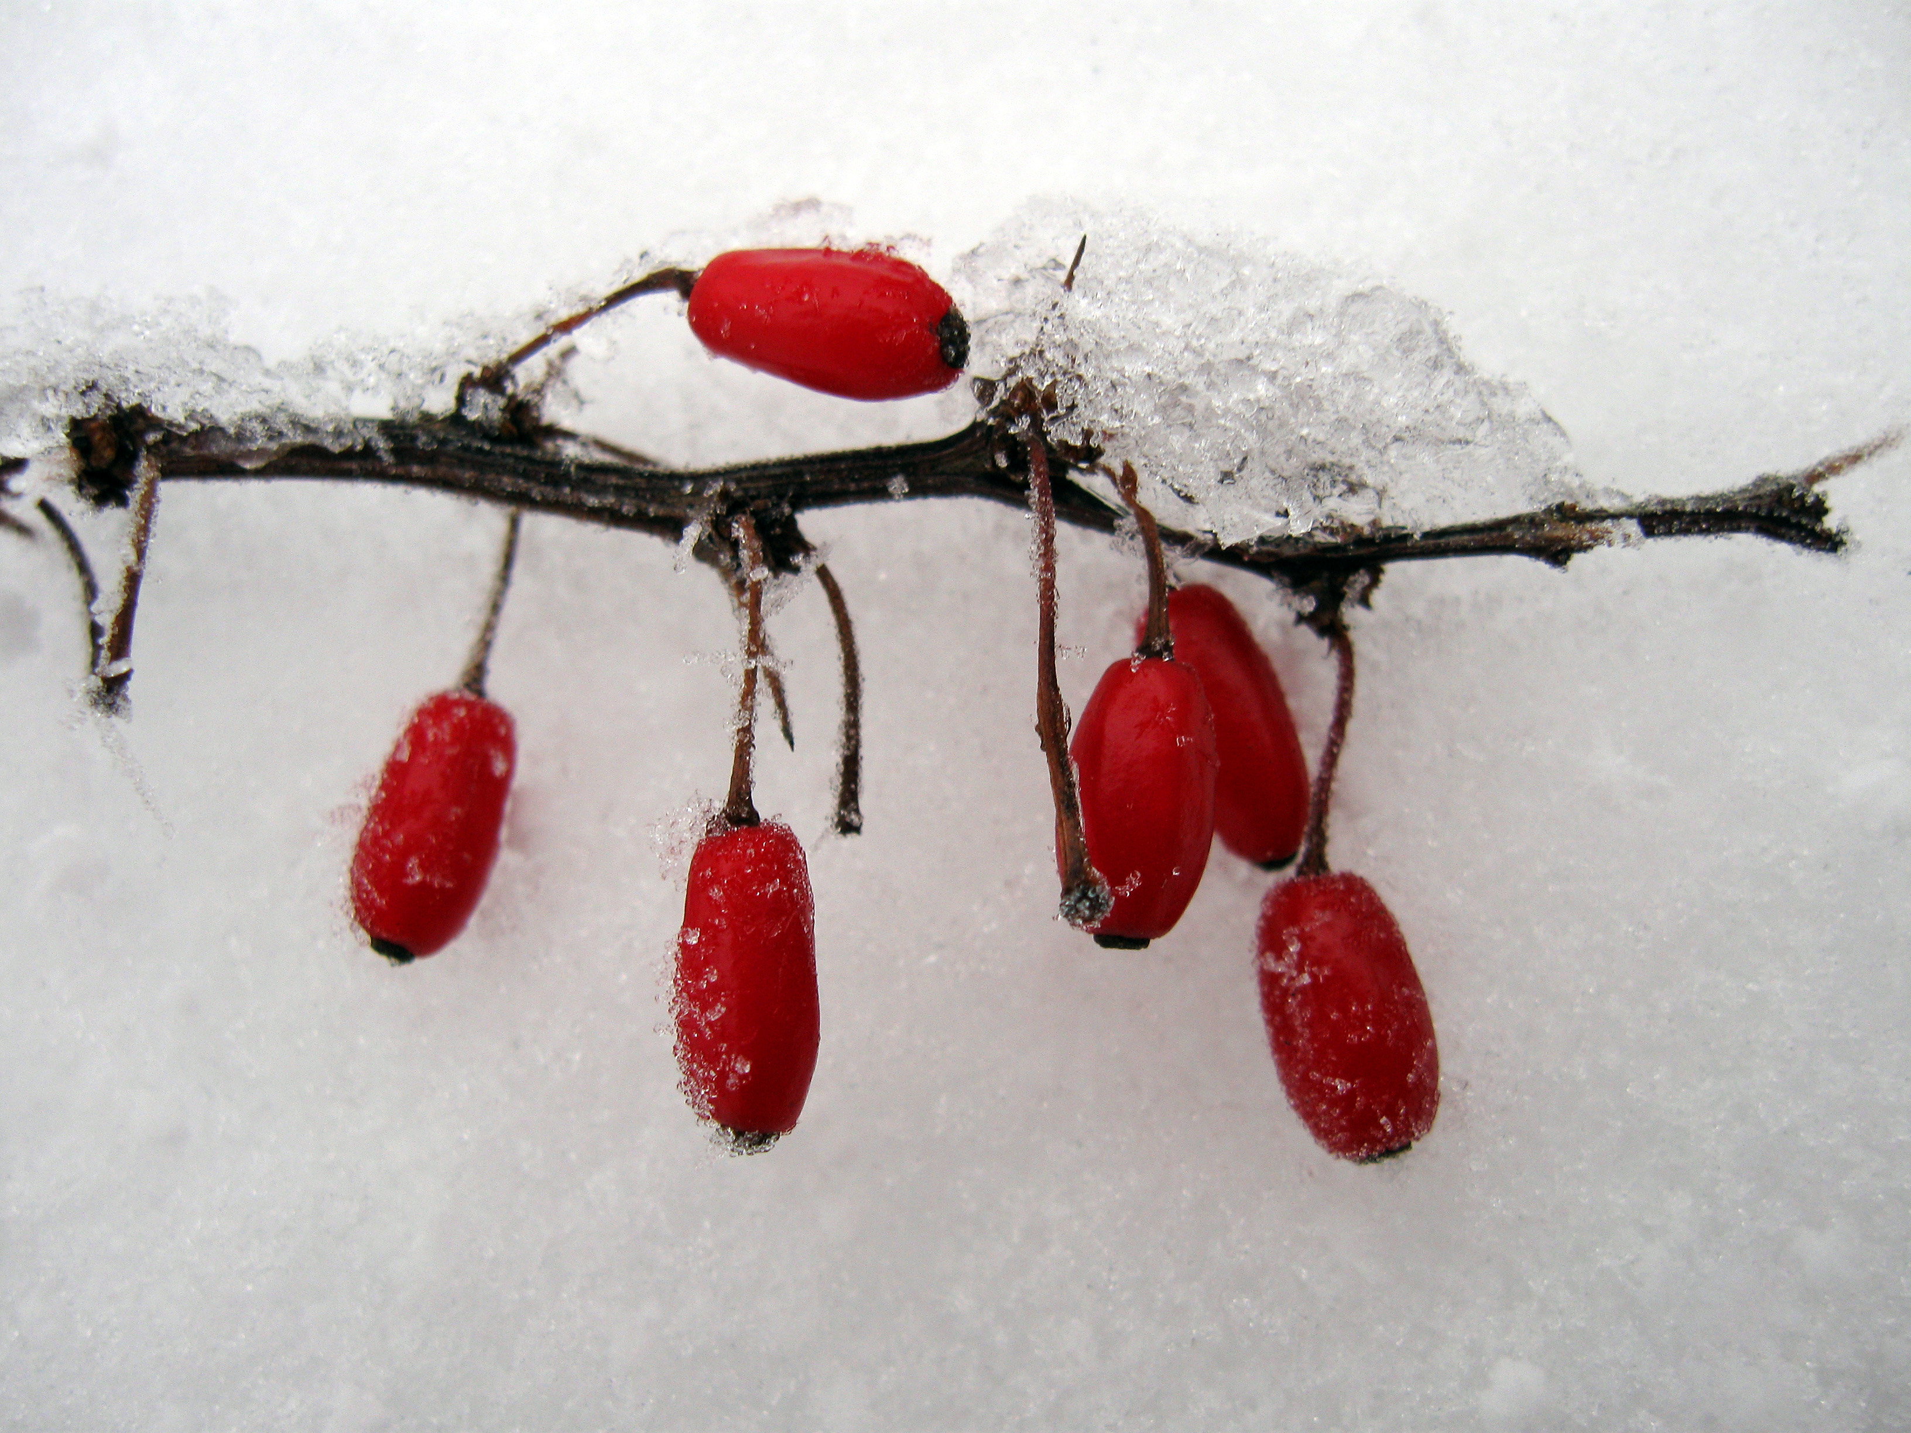
Uogų skonis
Pasakotojas dalina sesijos dalyviams uogas. Pasako, jog kai kurios uogos labai aukštai ir Tomui tenka stiebtis iš visų jėgų, kad jas nuskintų.

Slide 11
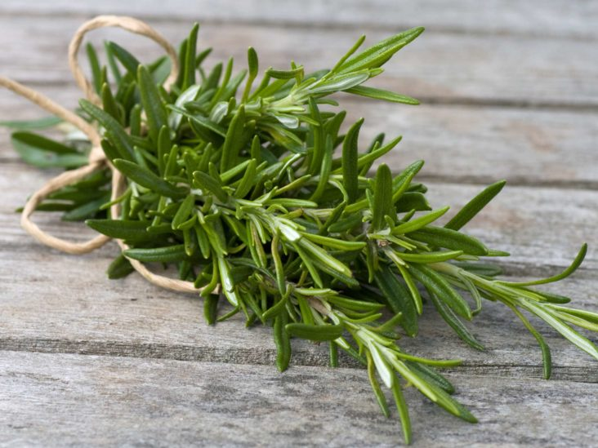
Kvepiantis rozmarinas
Pasakotojas leidžia kiekvienam sesijos dalyviui pajusti kvapnaus rozamarino aromatą.

Slide 12
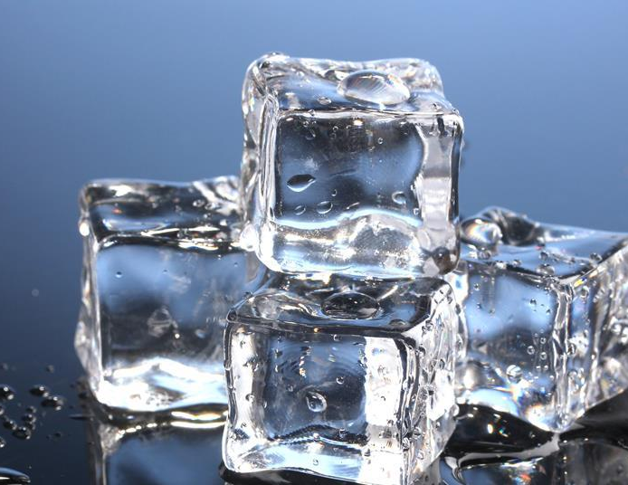
Ledo pojūtis
Pasakotojas leidžia kiekvienam sesijos dalyviui pajusti ledo šaltį.

Slide 13
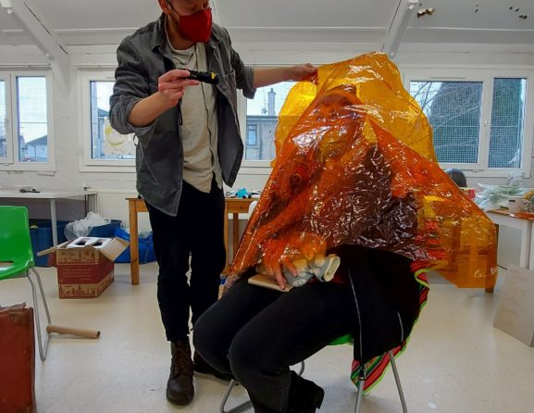
Saulės šiluma
Pasakotojas leidžia kiekvienam sesijos dalyviui pajusti šilumą (karšto vandens pūslė, pledas,kepurė, žibintuvėlis..)

Slide 14
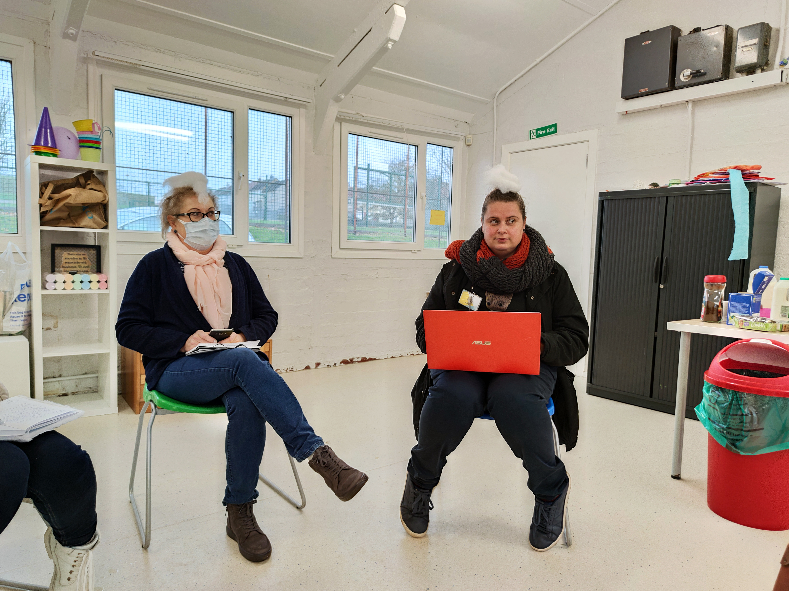
debesys
Pasakotojas leidžia kiekvienam sesijos dalyviui pajusti debesų švelnumą (vatos kuokštai).

Slide 15
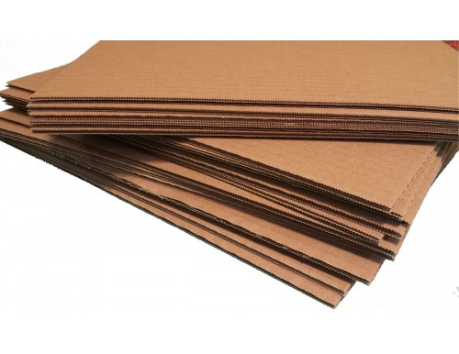
vėjas
Pasakotojas leidžia kiekvienam sesijos dalyviui pajusti vėjo gūsius (sukelia mojuodamas kartono lakštu).

Slide 16
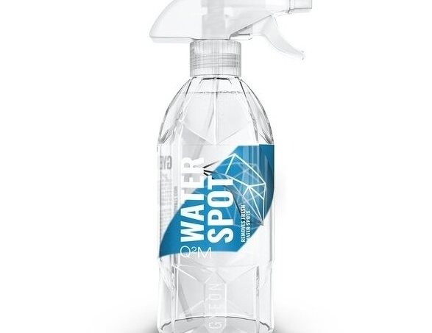
Lietaus pojūtis
Pasakotojas leidžia kiekvienam sesijos dalyviui pajusti lietaus lašų drėgmę (vandens purškiklis).

Slide 17
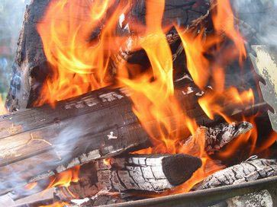
Liepsnos garsai
Pasakotojas leidžia kiekvienam sesijos dalyviui išgirsti krosnyje degančių malkų garsus (glamžytos folijos ar popieriaus garsas).

